Slide 1
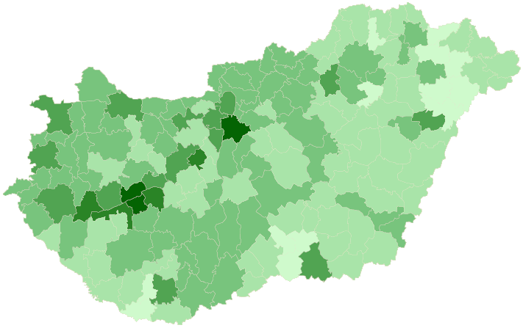
Távbeszélő fővonal 1000 lakosra
- 210
211 - 280
281 - 350
351 - 420
421 - 490
491 -

Slide 2
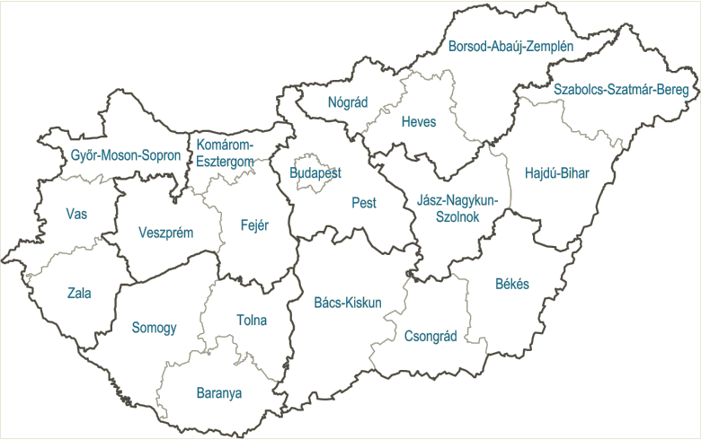
Megyénként, régiónként

